Slide 1
SISTEM KOMPUTER
Oleh :
Rabiatul Adawiyah (2210131220011)

Slide 2
mampu menjelaskan peran sistem operasi pada komputer, cara kerja komputer dalam memproses data, dan mekanisme internal yang terjadi pada interaksi antara perangkat keras, perangkat lunak, dan pengguna.
Tujuan Pembelajaran

Slide 3
01
Komputer dan Komponen Penyusunnya

Slide 4
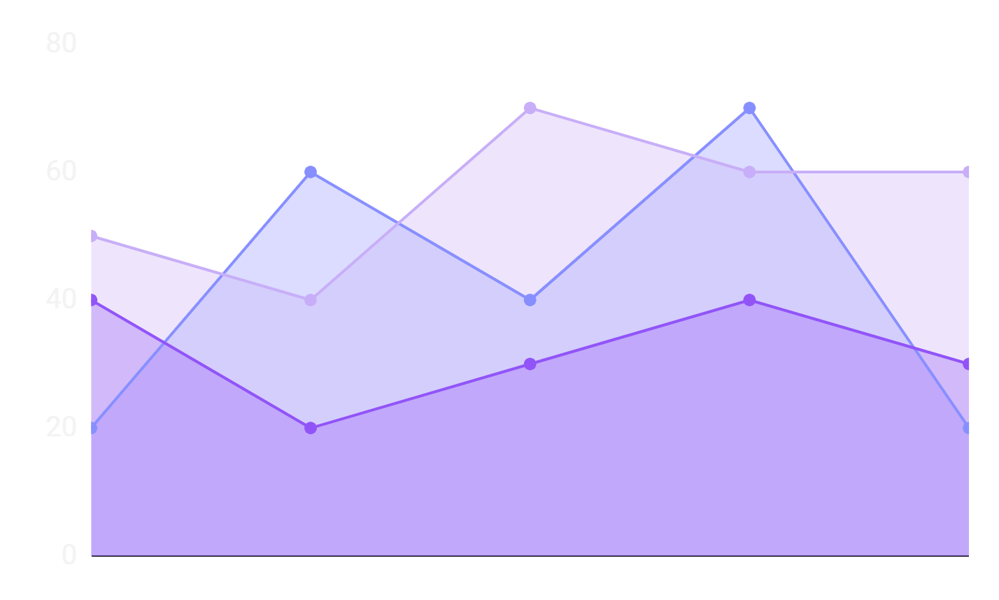
SISTEM KOMPUTER
Perangkat Keras (Hardware)
adalah komponen fisik pada komputer yang dapat disentuh, dilihat atau dipindahkan. Contoh perangkat keras ialah mouse, harddisk, processor, RAM, printer, scanner dll.
Perangkat Lunak (Software)
Jika sebuah sistem komputer diibaratkan manusia, perangkat keras adalah “otak” dan perangkat lunak adalah “pikiran”. Contoh perangkat lunak ialah sistem operasi, aplikasi (app), dll. Sistem operasi yang banyak dipakai saat ini ialah MS Windows, MacOS, dan Linux
Pengguna
Pengguna adalah orang yang menggunakan atau mengoperasikan komputer.

Slide 5
02
JENIS-JENIS KOMPUTER

Slide 6
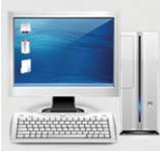

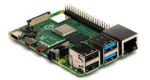
JENIS-JENIS KOMPUTER
01
02
03
Microcomputer
Personal Computer
Mini PC
Ultrabook, permainan konsol, telepon pintar dan Tablet
Memiliki ukuran yang lebih besar dari microcomputer
Biasanya dipakai untuk industry kecil untuk keperluan profesional

Slide 7
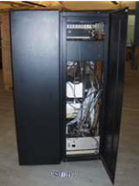
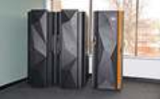
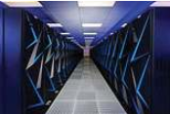
JENIS-JENIS KOMPUTER
04
05
06
Minicomputer
Komputer Mainframe
Supercomputer
Berukuran besar dan mempunyai kapasitas memori yang lebih besar
berukuran lebih besar dibandingkan dengan komputer dan biasanya digunakan oleh perusahaan-perusahaan besar sebagai server
memiliki kemampuan melakukan triliunan perintah per detik yang dapat dihitung dalam Floating Point Operation per Second

Slide 8
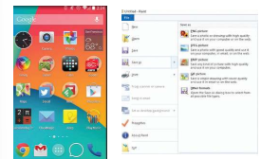

INTERAKSI MANUSIA DAN KOMPUTER
Berbasis GUI
Berbasis CLI
Menggunakan menu grafis untuk memudahkan pengguna berinteraksi dengan komputer
Tipe antarmuka melalui text-terminal

Slide 9
INTERAKSI MANUSIA DAN KOMPUTER
Melalui Berbagai Piranti Masukan Lainnya
Melalui Suara
Melalui Gambar
Pengguna dapat mengucapkan sesuatu dan direkam dalam format audio
Memungkinkan jika perangkat keras menyediakan kamera. Kamera akan merekam gambar dan melalui aplikasi akan menyimpan gambar dalam format video
Keyboard, joystick, mouse, touchpad, layer sentuh, keyboard virtual dll

Slide 10
Kolaborasi dalam Sistem Komputer
Dalam sistem komputer, perangkat keras berkolaborasi dengan perangkat lunak melalui sistem operasi untuk menghasilkan sistem komputasi yang bermanfaat bagi pengguna. Contohnya, instalasi program penggajian di kantor memerlukan sistem operasi dan aplikasi pengolah kata. Interaksi antarperangkat keras, seperti mencolokkan flashdisk atau menggunakan webcam dan printer, memerlukan perangkat lunak sebagai perantara yang diatur oleh sistem operasi. Antarmuka antara hardware dan software sering kali melibatkan driver, seperti driver printer yang memungkinkan komputer mengenali dan mengoperasikan printer. Pada sistem otonom dan Internet of Things (IoT), perangkat komputasi berinteraksi dengan lingkungan sekitar, mengumpulkan dan mengirimkan data untuk diolah. Dalam kehidupan sehari-hari, aplikasi komputer banyak digunakan, seperti bermain musik menggunakan alat tambahan Makey Makey yang terhubung ke komputer, atau bermain game di ponsel yang membutuhkan aplikasi permainan.

Slide 11
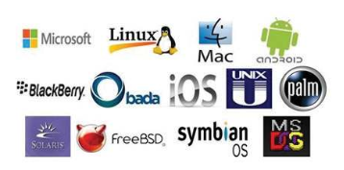
SISTEM OPERASI
Sistem operasi (OS) adalah perangkat lunak sistem yang mengelola perangkat keras komputer, sumber daya perangkat lunak, dan menyediakan layanan umum untuk program komputer

Slide 12
FUNGSI SISTEM OPERASI
02
04
01
03
05
Megendalikan input dan output
Mengelola pemuatan perangkat lunak dan menjalankan perangkat lunak
Menyediakan antarmuka ke pengguna untuk berinteraksi dengan komputer
Mengelola perangkat keras dan periferal
Mengelola file (copy, paste, sort, delete)

Slide 13
FUNGSI SISTEM OPERASI
07
09
06
08
10
Mengelola prosesor
Mengelola Keamanan
Menangani interupsi dan kesalahan (error)
Mengelola memori
Menangani komunikasi dengan jaringan

Slide 14
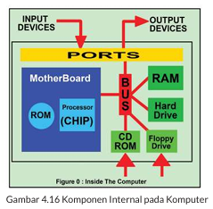
CARA KOMPUTER BEKERJA
Secara ringkas, Gambar 4.16 menggambarkan diagram kotak arsitektur sederhana sebuah komputer di mana pemroses (kotak besar) menerima masukan dari piranti masukan dan menghasilkan keluaran melalui port. Komponen pada pemroses (kotak besar) terdiri atas processor (CPU) yang berupa chip, ROM, RAM, Hard drive, CD ROM, dan f loppy drive (sekarang tidak populer)

Slide 15

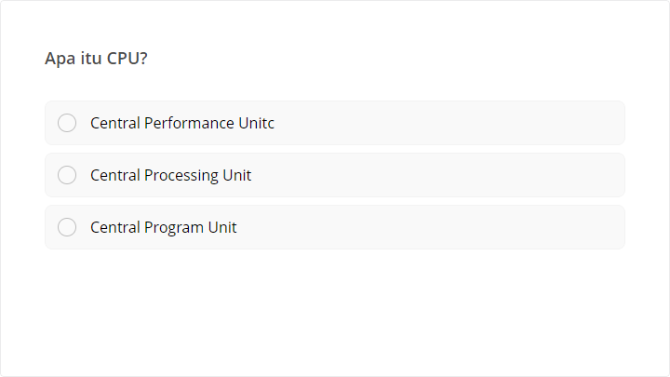
Quiz

Slide 16
TERIMA KASIH

